Slide 1

Nhiệt liệt chào mừng
Các thầy cô giáo về dự giờ môn Tự nhiên xã hội
Lớp 2
Giáo viên: Trần Thị Hương
Trường : Tiểu học Hoà Nghĩa

Slide 2
BÀI 8: AN TOÀN KHI Ở TRƯỜNG
TIẾT 1

Slide 3
KHÁM PHÁ

Slide 4
Hoạt động 1: Quan sát và cho biết tình huống nào nguy hiểm trong các hình dưới đây? Vì sao?
1

Slide 5
PHIẾU HỌC TẬP
Các câu hỏi | Tranh
Chỉ và nói tên những hoạt động/ trò chơi an toàn?
Chỉ và nói tên những hoạt động/ trò chơi không an toàn?

Slide 6
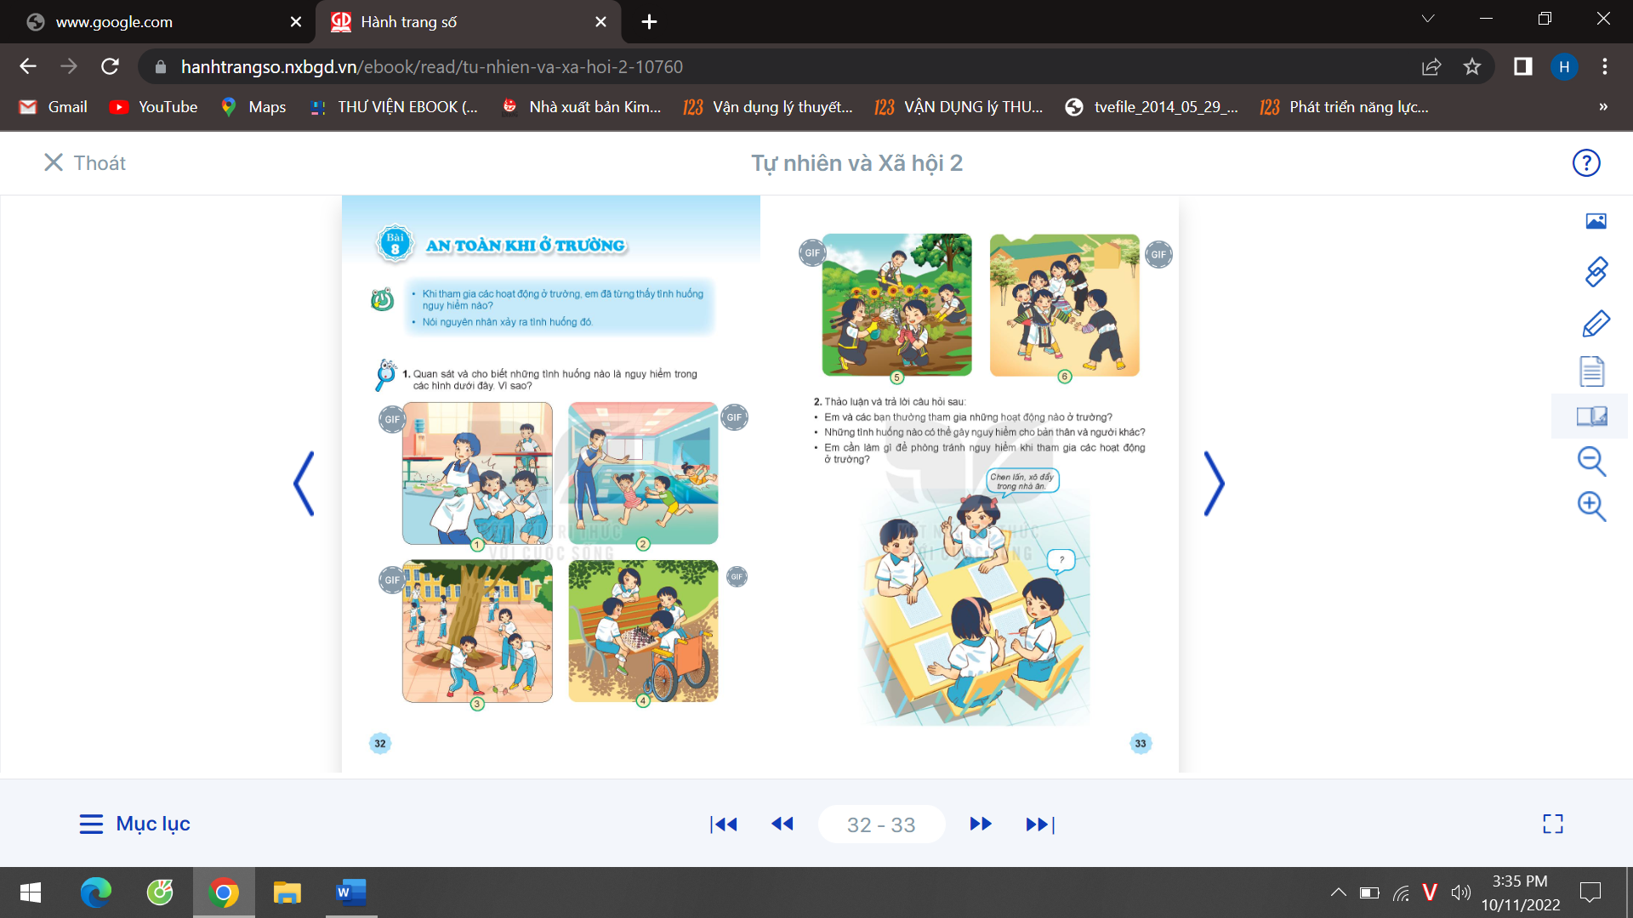
1
2
3
4
5
6
Notes:
Cho HS thảo luận nhóm đôi

Slide 7
PHIẾU HỌC TẬP
Các câu hỏi | Tranh
Chỉ và nói tên những hoạt động/ trò chơi an toàn? | 4, 6
Chỉ và nói tên những hoạt động/ trò chơi không an toàn? | 1, 2, 3, 5

Slide 8
2
Hoạt động 2: Thảo luận và trả lời các câu hỏi

Slide 9

XOAY
PHÓNG VIÊN NHÍ

Slide 10
“Ở trường, chúng ta tham gia nhiều hoạt động khác nhau, nên cần chú ý để tránh những tình huống có thể gây nguy hiểm cho bản thân và những người xung quanh”

